Slide 1
同建基督的身體(四)

Slide 2
2020年主題：手携手、心連心，同建基督的身體

Slide 3
2020 年主題經文

Slide 4
2020 年主題

Slide 5
2020 年主題

Slide 6
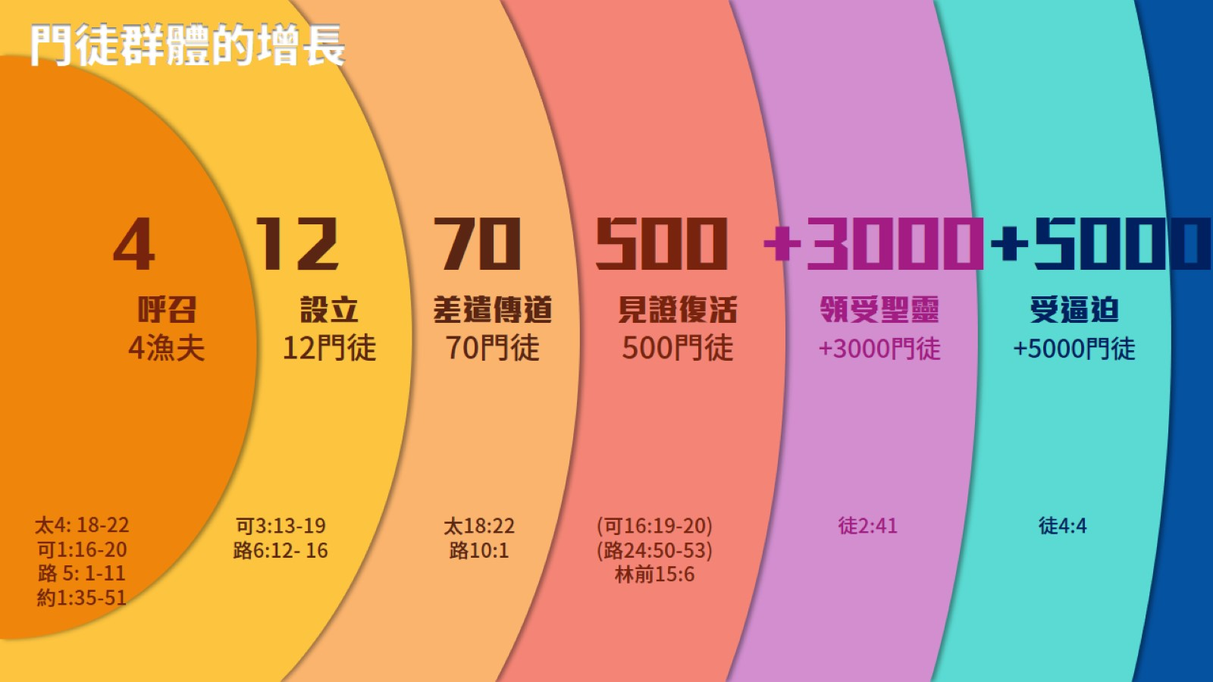
門徒群體的增長

Slide 7
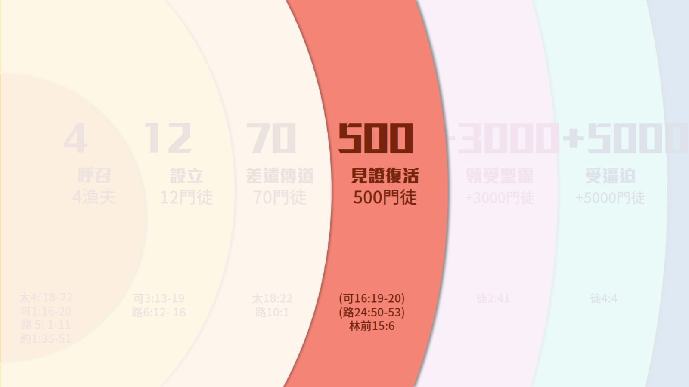
門徒群體的增長

Slide 8
主耶穌身邊的門徒圈

Slide 9
主耶穌身邊的門徒圈

Slide 11
主題經文：路加福音24:13-31 (新漢語譯本)

Slide 12
主題經文：路加福音24:13-31 (新漢語譯本)

Slide 13
主題經文：路加福音24:13-31 (新漢語譯本)

Slide 16
主題經文：路加福音24:13-31 (新漢語譯本)

Slide 17
以馬忤斯在哪裏？

Slide 20
主題經文：路加福音24:13-31 (新漢語譯本)

Slide 21
以馬忤斯路上的門徒是誰？

Slide 22
革流巴 Cleopas

Slide 24
主題經文：路加福音24:13-31 (新漢語譯本)

Slide 25
主題經文：路加福音24:13-31 (新漢語譯本)

Slide 27
主題經文：路加福音24:13-31 (新漢語譯本)

Slide 28
主題經文：路加福音24:13-31 (新漢語譯本)

Slide 31
主題經文：路加福音24:13-31 (新漢語譯本)cc

Slide 34
明陣

Slide 35
明陣

Slide 42
主題經文：路加福音24:13-53 (新漢語譯本)

Slide 43
主題經文：路加福音24:13-53 (新漢語譯本)

Slide 44
主題經文：路加福音24:13-53 (新漢語譯本)

Slide 45
